Slide 1
メソッド抽出リファクタリング
支援手法の有効性評価
井上研究室
山口 佳久
Notes:
今からメソッド抽出リファクタリング支援手法の有効性評価について井上研の山口が発表します．
よろしくお願いします．

Slide 2
リファクタリング
外部から見た動作を保ったまま，内部構造を整理する作業
メソッド抽出リファクタリング
  複数の機能を持つ長いメソッドの一部を，メソッドとして抽出する作業
    保守性の向上
メソッド抽出
Notes:
まず，リファクタリングについて説明します．
リファクタリングとは外部から見た動作を保ったまま，内部の構造を整理する作業のことを言います
代表的なリファクタリングにメソッド抽出があります．
メソッド抽出リファクタリングとは，複数の機能を持つ長いメソッドの一部を，メソッドとして抽出する作業のことを言います．
メソッド抽出リファクタリングを行うことによってソースコードの保守性が向上します．

Slide 3
メソッド抽出リファクタリングの難しさ
メソッド抽出する範囲をどのように定めるか？
public String statement(){
Enumeration rentals = _rentals.elements();
int renterPoints = 0;
While (rentals.hasMoreElements()) {
Rental each = (Rental)rentals.nextElement();
if (each.getMovie().getPriceCode()
== Movie.NEW_RELEASE)
rentalPoints = renterPoints + 2;
else
rentalPoints++;
}
double totalAmount = 0;
String result = "Rental Record\n";
While (rentals.hasMoreElements()){
Rental each = (Rental)rentals.nextElement();
double thisAmount = each.getCharge();
result = result + each.getMovie().getTitle()
+ "\t" + String.valueOf(this) + "\n";
totalAmount = totalAmount + thisAmount; ・・・
メソッド抽出候補１(初期化)
メソッド抽出候補2(繰り返し処理)
メソッド抽出候補3(初期化+繰り返し処理)
どこを1つの処理として捉えるか??
非熟練者は判断することが困難
Notes:
しかし，メソッド抽出リファクタリングを行うためには考慮しなければいけない点があります．
それはメソッド抽出する範囲をどのように定めるかです．
まず，スライドに提示しているようなソースコードにおいて，メソッド抽出を行うとします．
変数の初期化を一つの処理と捉えれば，候補1のようなメソッド抽出を行います．
繰り返しの部分を一つの処理と捉えれば，候補2のようなメソッド抽出を行います．
変数の初期化及び繰り返しの部分を一つの処理と捉えれば，候補3のようなメソッド抽出を行います．
このように，メソッド抽出はどこを一つの処理として捉えるかによって，候補がいくつも考えられます．
しかし，非熟練者は知識や経験が熟練者に比べて浅いので1つの処理だと判断することが困難であると考えられます．
そこで，メソッド抽出するための基準を与える必要があります．

Slide 4
既存研究におけるメソッド抽出の基準
メソッド抽出リファクタリングのための凝集度メトリクス[1]
  凝集度
    コード片に含まれる基準となる文と，その他の文間の協調度合いを表す指標の総称
  3つの凝集度メトリクスが提案されている
    FTightness
    FCoverage
    FOverlap
協調度:大
協調度:小
[1] 後藤ら,”差分を含む類似メソッドの集約支援ツール” ,情報処理学会論文誌,vol. 54,No.2, 2013.
Notes:
そこで，既存の研究では，コード片に含まれる基準となる文と，その他の文間の協調度合いを表す指標の総称である凝集度をつかって表し，メソッド抽出を支援する手法を提案しています．
それぞれ，Ftightness,Fcoverage,Foverlapという3つの凝集度メトリクスが提案されています．

Slide 5
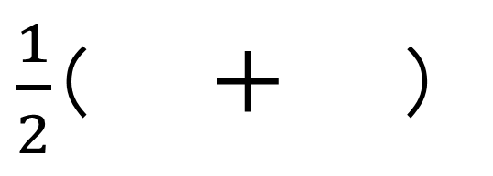
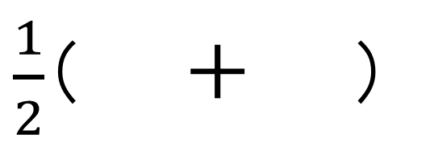
凝集度メトリクス
メソッド
FTightness=
入力に
関連する
処理
出力に
関連する
処理
入出力に
関連する
処理
$\frac{1}{2}$（ ＋ ）
FCoverage=
$\frac{1}{2}$（ ＋ ）
FOverlap=
Notes:
次に凝集度メトリクスについて説明します．
左の図はメソッド全体の内，入力に関する処理，出力に関する処理，入出力に関する処理を図示したものです．
先ほど紹介した凝集度メトリクスは,この図を使って模式化できます．
Ftightnessはメソッド全体に対する，入出力に関する処理の割合なので，このような模式図になります．
,Fcoverageはメソッド全体に対する入力の割合，メソッド全体に対する出力の割合，というようになります．
Foverlapは入力に関する処理に対する入出力に関連する処理の割合と出力に関する処理に対する入出力に関連する処理の割合というようになります．
ここからFtightnessは入出力に関連する処理が多ければ高い値，Ｆcoverageは入力，または出力に関する処理が多ければ高い値，Foverlapは入出力に関連する処理が，入力，または，出力に関する処理に対して多ければ高い値になるということが言えます．

Slide 6
凝集度を使用したメソッド抽出リファクタリング
凝集度の高いコード片の抽出を推薦する
public String statement(){
Enumeration rentals = _rentals.elements();
int renterPoints = 0;
While (rentals.hasMoreElements()) {
Rental each = (Rental)rentals.nextElement();
if (each.getMovie().getPriceCode()
== Movie.NEW_RELEASE)
rentalPoints = renterPoints + 2;
else
rentalPoints++;
}
double totalAmount = 0;
String result = "Rental Record\n";
While (rentals.hasMoreElements()){
Rental each = (Rental)rentals.nextElement();
double thisAmount = each.getCharge();
result = result + each.getMovie().getTitle()
+ "\t" + String.valueOf(this) + "\n";
totalAmount = totalAmount + thisAmount; ・・・
FTightness高
FOverlap高
FTightness高
Notes:
では実際に凝集度を使用したメソッド抽出リファクタリングがどのように行われているのか説明します．
この手法は凝集度を計測し，値の高いコード片をメソッド抽出候補として推薦します．
例えば，緑と紫の候補の凝集度を計測したとき，Tightnessが高かったのでメソッド抽出候補として推薦する．
赤の候補の凝集度を計測したとき，Overlapが高かったのでメソッド抽出候補として推薦する等が考えられます．
候補がいっぱい
目でチェック無理
閾値を決めたい
調べます

Slide 7
問題提起
メソッド抽出リファクタリングにおける，凝集度メトリクスの定量的な評価尺度が提案されていない
→どのメトリクスを用いるべきか判断が困難
→メトリクスの閾値を決定するのが困難
Notes:
しかし，メソッド抽出リファクタリングにおいて，凝集度メトリクスの定量的な評価尺度が提案されていません．
つまり，凝集度を使用したメソッド抽出リファクタリングにおいてどのメトリクスを用いるべきか判断が困難である，どの程度メトリクスが高ければメソッドとして抽出すべきか判断が困難であるということが言えます
つまり，有用なメソッド抽出が与えられたときに，凝集度メトリクスが推薦するメソッド抽出との類似性を定義することが困難であるということです．

Slide 8
研究目的とアプローチ
  メソッド抽出リファクタリングにおける，凝集度メトリクスの評価方法の提案
  凝集度メトリクスに対する適合率及び再現率の定義
    適合率:推薦されたコード片における，有用なメソッド抽出候補の割合
    再現率：有用なメソッド抽出リファクタリングにおける，推薦された有用なメソッド抽出リファクタリングの割合
提案する評価方法をリファクタリング事例に適用
  書籍やオープンソースソフトウェアからリファクタリング事例を収集
  収集した事例を有用なメソッド抽出リファクタリングとして適合率と再現率を計測
Notes:
そこで，本研究ではメソッド抽出リファクタリングにおける凝集度メトリクスの評価の方法を提案しました．
評価するにあたって適合率，再現率の定義づけを行いました．
適合率とは推薦されたコード片における有用なメソッド抽出リファクタリングの割合，再現率とは有用なメソッド抽出リファクタリングにおける推薦された有用なメソッド抽出リファクタリングの割合と定義しました．
また，提案した評価の方法を実際のリファクタリング事例に適用して実験を行いました．
実際のリファクタリング事例を書籍やオープンソースソフトウェア等から収集しました．
収集した事例を有用なメソッド抽出リファクタリングとして適合率，再現率の計測を行いました．

Slide 9
提案する評価手法の手順
手順1：コード片間の一致率の計測
手順2：適合率と再現率の計測
Notes:
次に評価手順についてです．
評価の手順は手順１コード片間の一致率の計測，手順２適合率と再現率の計測となります．
適合率，再現率は先ほど定義したものを式で表したものです．

Slide 10
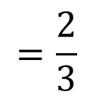
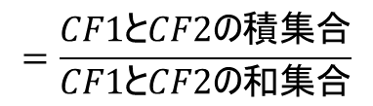
手順1：コード片間の一致率の計測
メソッド抽出範囲間の類似度
CF1とCF2の和集合
行数:9
Iterator it2 = c.getAddressIterator();
while (it2.hasNext()) {
AddressModel model = (AddressModel) it2.next();
Address adr = new AddressImpl();
adr.setCity(model.getCity());
adr.setPostalCode(model.getZipPostalCode());
adr.setPostBox(model.getPoBox());
adr.setRegion(model.getStateProvinceCounty());
adr.setStreet(model.getStreet());
adr.setLabel(model.getLabel());
exportContact.addAddress(adr);
}
推薦されたコード片(CF1)
CF1とCF2の積集合
行数:6
有用なメソッド抽出
リファクタリング(CF2)
$$=\frac{CF1とCF2の積集合}{CF1とCF2の和集合}$$
$$=\frac{2}{3}$$
コード片間の一致率
Notes:
それでは手順１のコード片間の一致率の計測から説明していきます．
まず，リファクタリング事例から得られるコード片と，推薦されたコード片があります．
この二つのコード片から和集合と積集合を求めます．
コード片間の一致率は和集合に対する積集合の割合なので，この例では一致率は2/3になります．

Slide 11

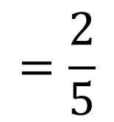
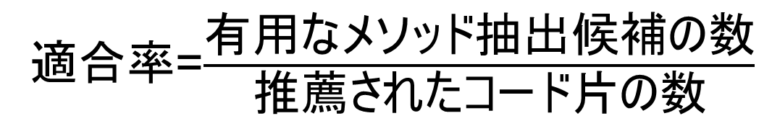
手順2：適合率と再現率の計測
適合率の計測
3
有用なメソッド抽出候補
0.7
一致率
1
2
3
4
5
0.6
0.8
0.7
0.3
0.4
推薦されたコード片
適合率=$\frac{有用なメソッド抽出候補の数}{推薦されたコード片の数}$
$$=\frac{2}{5}$$
Notes:
次に手順２適合率，再現率の計測について説明します．
まず，初めは適合率についてです．
適合率は推薦されたコード片において，一致率が閾値0.7をこえているコード片の数で表されます．
一致率はコード片同士の類似性を測る指標で，一般的に0.7以上であれば類似性をもつと言えます．

Slide 12

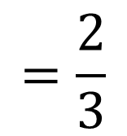
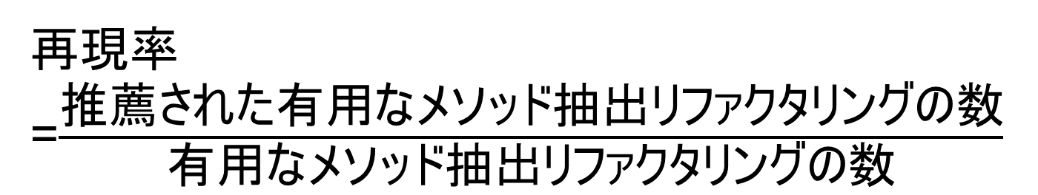
手順2：適合率と再現率の計測
再現率の計測
推薦されたコード片
3
リファクタリング1
リファクタリング2
リファクタリング3
0.7
一致率
1
1
1
2
2
3
3
3
0.7
0.1
0.8
0.7
0.3
0.1
0.2
0.3
1
2
3
1
再現率=$\frac{推薦された有用なメソッド抽出リファクタリングの数}{有用なメソッド抽出リファクタリングの数}$
:有用なメソッド抽出リファクタリング
$$=\frac{2}{3}$$
Notes:
次に再現率の計測についてです．
再現率はリファクタリング事例において，推薦されたコード片の一致率が閾値0.7を超えているかを調べます．
これをすべてのリファクタリング事例で行い，得られた結果が再現率となります．

Slide 13
リファクタリング事例への適用
提案する評価方法をリファクタリング事例に適用
  書籍やオープンソースソフトウェアからリファクタリング事例を収集
  収集した事例を有用なメソッド抽出リファクタリングとして適合率と再現率を計測
凝集度メトリクスの閾値ごとの，適合率及び再現率の変化を調査
Notes:
以上のような手順を実際のリファクタリング事例に適用して実験を行いました．
また実験を行うときには凝集度メトリクスに対して閾値を設け，その閾値を上昇させた時の適合率及び再現率の変化を調査しました．

Slide 14
実験対象
オープンソースソフトウェアColumbaから収集した事例
  プロジェクト概要
    種類：メールクライアント
    開発期間:約5年
    総リビジョン数：458
    最終LOC：192941
Refactoring Workbookから収集した事例[2]
  リファクタリング作業向上を目的とした文献
  基本的なリファクタリング事例がある
クラス | メソッド
MailSearchProvider | query
TableModelThreadedView | createHashmap
VcardParser | Read
クラス | メソッド
Matcher | match
Template | template
Report | report
[2]William C.Wake. Refactoring Workbook.
Addison Wesley Longman Publishing Co., Inc, 2003
Notes:
次に実験対象についてです．
実験対象には次のような事例を用いました．

Slide 15
FOverlapメトリクスの適合率・再現率
FOverlapメトリクスが0.9の時に適合率，再現率が共に最も高い
Notes:
グラフの読み方を説明する
次に結果です．
このグラフはFOverlapメトリクスの適合率，再現率です．
青いグラフは，凝集度をフィルタリングする閾値を変化させた時のPrecisionの値，赤いグラフは凝集度をフィルタリングする閾値を変化させた時のRecallの値を表します．
FOverlapメトリクスはフィルタリングする凝集度の値に関係なく，開発者がよいと思うメソッド抽出候補を得られることが分かりました．
FOverlapメトリクスはその性質上，FOverlapは極端な値になりやすい特徴を持ちます．
そのため全くフィルタリングしない場合よりもPreicisionの値はよくなる傾向があることが分かりました．

Slide 16
FOverlapが高かったリファクタリング事例
リファクタリング実例
  TableModelThreadedViewクラスcreateHashmapメソッド
private void createHashmap(MessageNode rootNode) {
hashtable = new HashMap(rootNode.getChildCount());
// save every message-id in hashtable for later reference
for (Enumeration enumeration = rootNode.children(); enumeration
.hasMoreElements();) {
MessageNode node = (MessageNode) enumeration.nextElement();
String id = getMessageID(node);
hashtable.put(id, node);
}
}
Notes:
これは実際のリファクタリング事例です．
このコード片がメソッド抽出が行われた部分です．
この部分はハッシュテーブルを作成するメソッドです．
この図を見てもらうと中心となる処理と協調している文が多いことが分かります．

Slide 17
FOverlapが高かったリファクタリング事例
リファクタリング実例
  TableModelThreadedViewクラスcreateHashmapメソッド
private void createHashmap(MessageNode rootNode) {
hashtable = new HashMap(rootNode.getChildCount());
// save every message-id in hashtable for later reference
addToHashmap(rootNode);
}
Notes:
これは実際のリファクタリング事例です．
このコード片がメソッド抽出が行われた部分です．
この部分はハッシュテーブルを作成するメソッドです．
この図を見てもらうと中心となる処理と協調している文が多いことが分かります．

Slide 18
FTightnessの適合率・再現率
FTightnessメトリクスが0.1の時に適合率，再現率が共に最も高い
Notes:
次はFtightnessの適合率，再現率についてです．
この図を見てもらうとFtightnessが0.1の時適合率，再現率ともに最も高い値が得られました．
これはFtightnessは中心となる処理に関係ない部分においては凝集度の値が低くなります．
したがって，フィルタリングする閾値を適切に決めればFtightnessはメソッド抽出リファクタリングに有効なものだと考えられます．

Slide 19
まとめと今後の課題
まとめ
  メソッド抽出リファクタリングにおける，凝集度メトリクスの評価方法の提案
  提案する評価方法をリファクタリング事例に適用
    FTightnessメトリクス及びFOverlapメトリクスが有用な事例を確認できた
今後の課題
  大規模ソフトウェアにおけるリファクタリング事例への適用
  凝集度メトリクスの値と保守コストの関係性の調査
Notes:
最後にまとめ今後の課題です．
凝集度に基づくメソッド抽出リファクタリング支援手法の評価実験を行い有効性の有無を確認できました．
今後の課題は正解集合の改良，開発者への対人実験の2つが挙げられます．
現在の正解集合はリポジトリの解析を行い，実際に行われた事例を基に作成しました．
これは成熟したオープンソースソフトウェアの開発者は常に正しい修正を行うものとするという考えに基づいています．
しかし，これでは開発者は予想できないが，リファクタリングを行う価値があるものを考慮に入れることができません．
よってその候補を正解集合を考えることが今後の課題として考えられます．
また今回は正解集合との比較のみでしたので，開発者の協力の元，対人実験をすることも今後の課題です．

Slide 20
結果と考察
プロジェクト毎のメソッドの長さの比較
Notes:
次にプロジェクト毎のメソッドの長さの比較を行いました．
赤い棒グラフがcolumbaプロジェクトから得られたメソッドの長さとその平均で青い棒グラフが文献の例から得られたメソッドの長さとその平均です．

Slide 21


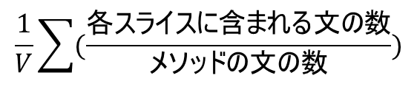



プログラムスライスを用いた凝集度メトリクス
$${FSL}_{a}$$
$${FSL}_{b}$$
$${BSL}_{c}$$
$${SL}_{int}$$
1
2
3
4
5
6
7
8
int method(int a,int b){
int a1=a;
int b1=b;
int c = a1;
if(b1 > c)
c = b1;
return c;
}
2
4
5
6
7
3
5
6
7
2
3
4
5
6
7
5
6
7
cを起点とした
後ろ向きスライス
スライスがメソッドを
カバーしている割合
Coverage
$$\frac{1}{V}\sum{(\frac{各スライスに含まれる文の数}{メソッドの文の数})}$$
$V$:スライスの数

Slide 22
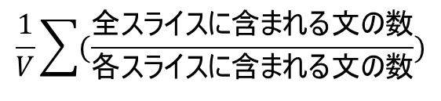
プログラムスライスを用いた凝集度メトリクス
$${FSL}_{a}$$
$${FSL}_{b}$$
$${BSL}_{c}$$
$${SL}_{int}$$
1
2
3
4
5
6
7
8
int method(int a,int b){
int a1=a;
int b1=b;
int c = a1;
if(b1 > c)
c = b1;
return c;
}
2
4
5
6
7
3
5
6
7
2
3
4
5
6
7
5
6
7
全スライス
(スライスの積集合)
スライス同士の重なり具合を表す
Overlap
$$\frac{1}{V}\sum{(\frac{全スライスに含まれる文の数}{各スライスに含まれる文の数})}$$

Slide 23


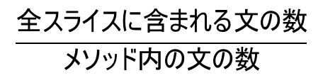


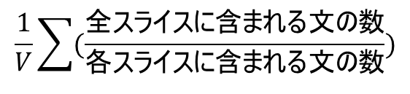
プログラムスライスを用いた凝集度メトリクス
$${FSL}_{a}$$
$${FSL}_{b}$$
$${BSL}_{c}$$
$${SL}_{int}$$
1
2
3
4
5
6
7
8
int method(int a,int b){
int a1=a;
int b1=b;
int c = a1;
if(b1 > c)
c = b1;
return c;
}
2
4
5
6
7
3
5
6
7
2
3
4
5
6
7
5
6
7
cを起点とした
後ろ向きスライス
全スライス
(スライスの積集合)
引数a,bを起点とした前向きスライス
スライスがメソッドを
カバーしている割合
スライス同士の重なり具合を表す
すべてのスライスが関係している文の割合
$$\frac{全スライスに含まれる文の数}{メソッド内の文の数}$$
$$\frac{1}{V}\sum{(\frac{全スライスに含まれる文の数}{各スライスに含まれる文の数})}$$
Coverage
$$\frac{1}{V}\sum{(\frac{各スライスに含まれる文の数}{メソッドの文の数})}$$
Overlap
Tightness
$V$:スライスの数

Slide 24
FCoverageの適合率・再現率
FCoverageメトリクスによるフィルタリングは有効ではなかった
Notes:
次はFＣｏｖｅｒａｇｅの適合率，再現率についてです．
Fcoverageについてはフィルタリングは有効ではなかったという実験結果が得られました．

